Slide 1
综合分析气候特征 及其形成原因
朝阳区线上课堂·高三年级地理
北京市朝阳区教育研究中心 宋 波

Slide 2
学习目标
1．通过浏览分析相关高考试题，梳理气候特点及形成原因的考查方式，明确考查特点。
2．通过典型例题的剖析，体验综合分析气候特点及成因的过程，归纳解题思路和方法。
3．通过对分析气候特点及成因方法的应用，加深对知识的理解与巩固，发展综合思维和区域认知地理思维能力。

Slide 3
1
考点考法梳理

Slide 4
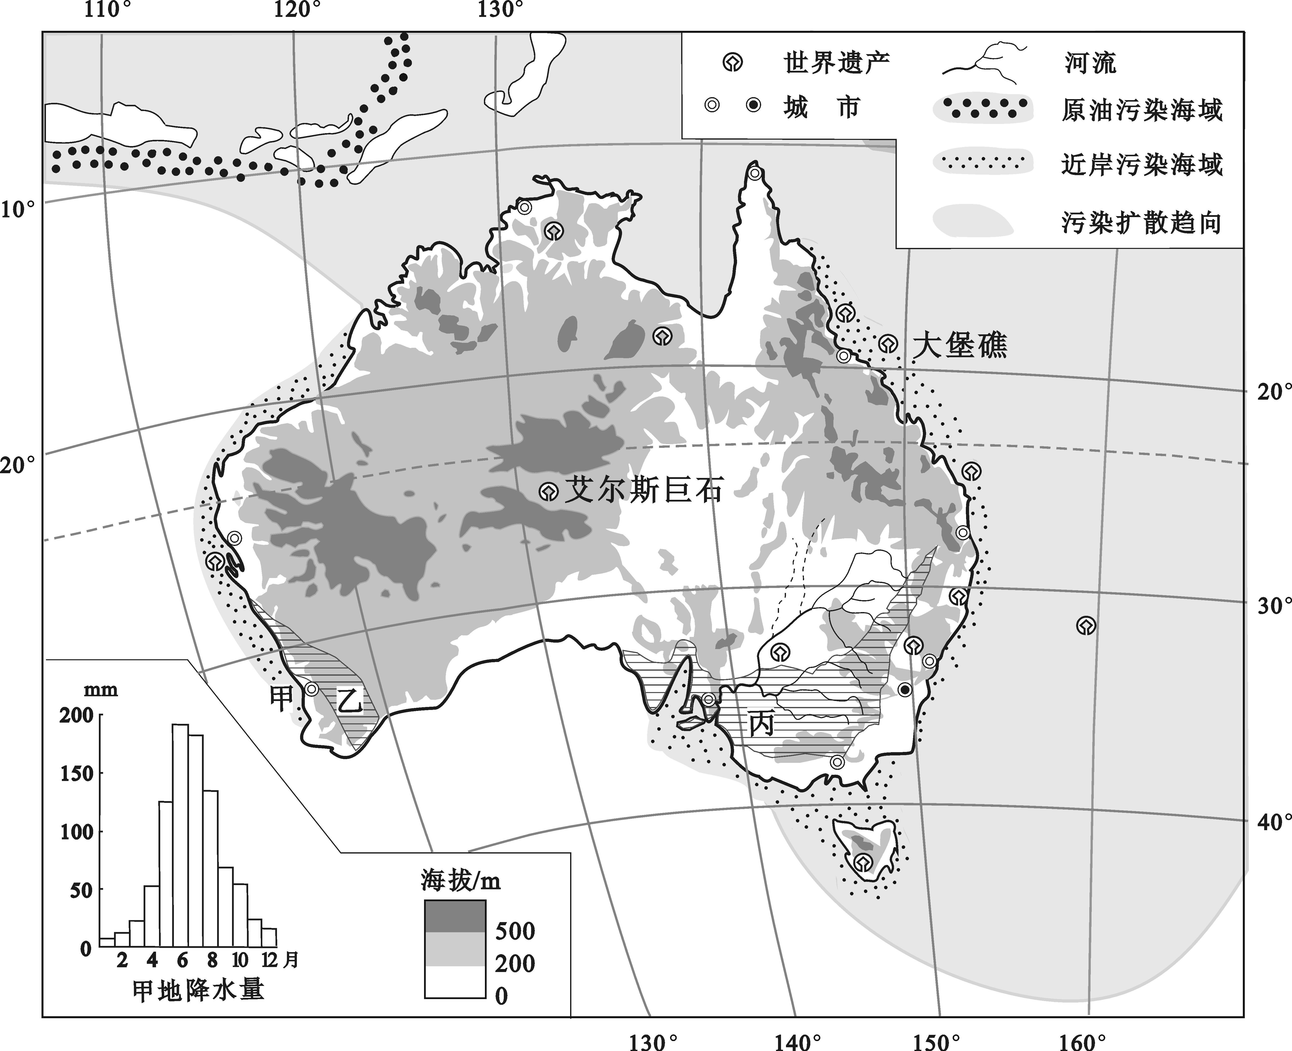
依据展示的高考题，概括相关考点和考法
（2010北京卷）读图4，回答下列问题。
说明甲地降水特征及其形成原因。（8分）
考点：气候特点 形成原因
考法：说明
区域图 各月降水图

Slide 5
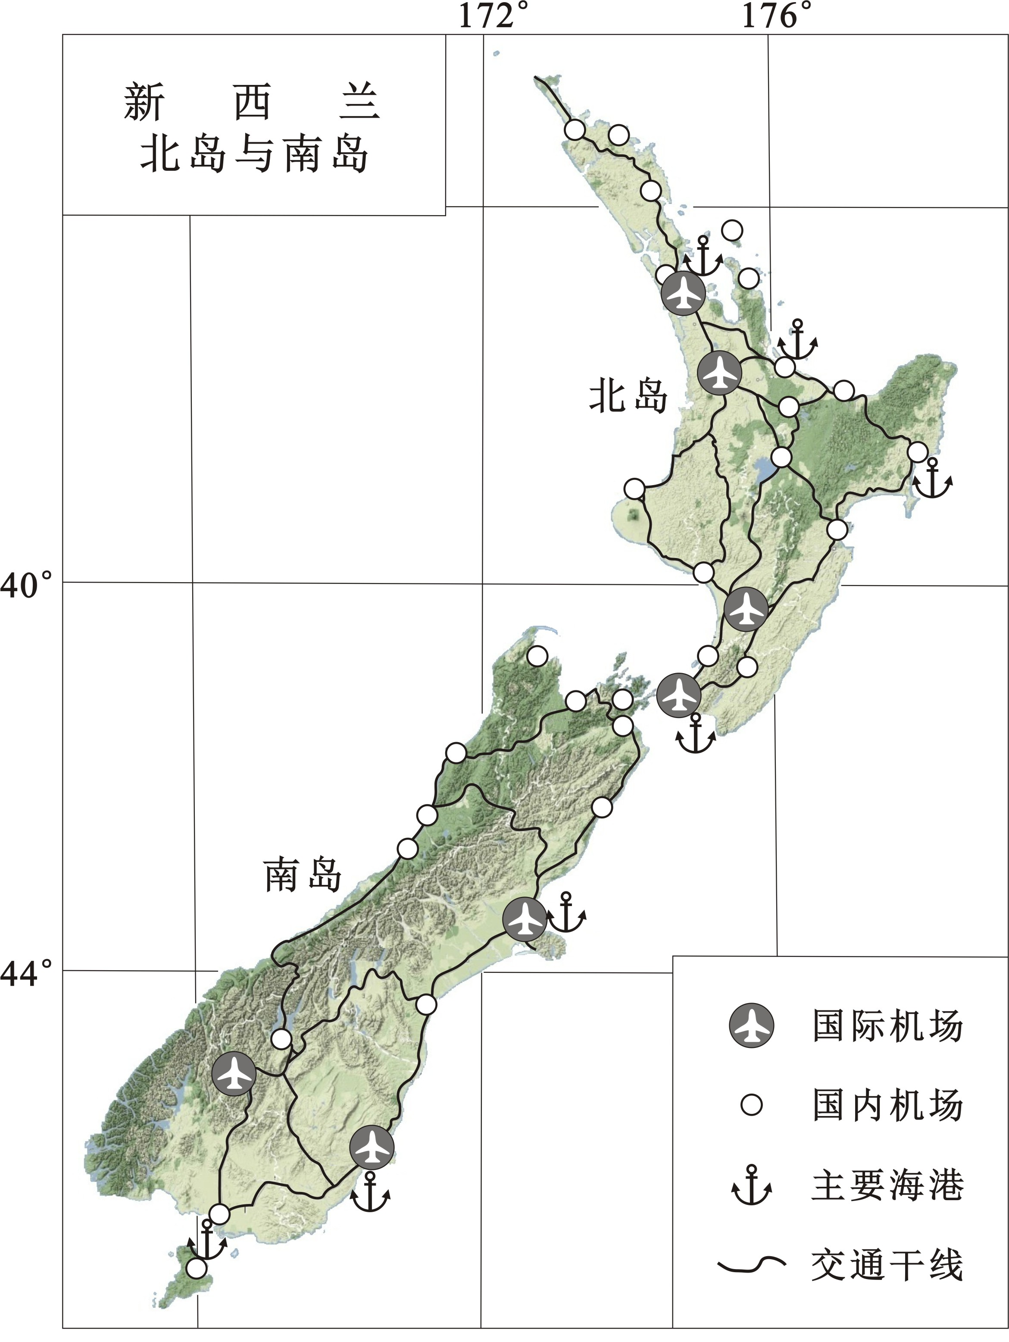
依据展示的高考题，概括相关考点和考法
（2013北京卷）读图5，回答下列问题。
分析南岛降水量西多东少的原因。（8分）
考点：气候区域差异原因
考法：分析
区域图

Slide 6
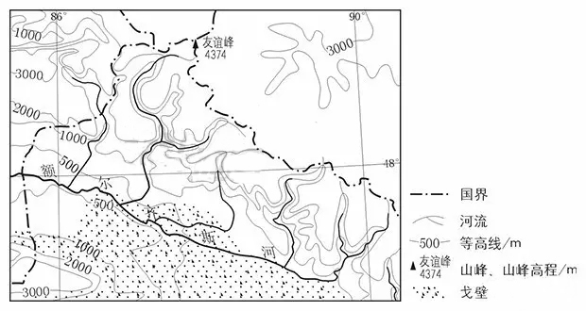
依据展示的高考题，概括相关考点和考法
（2018全国卷3）额尔齐斯河是我国唯一属北冰洋水系的河流。
根据支流的分布特征，分析图示额尔齐斯河流域降水分布特点及成因。 （8分）
考点：气候特点 形成原因
考法：根据其它要素特征分析
区域图

Slide 7
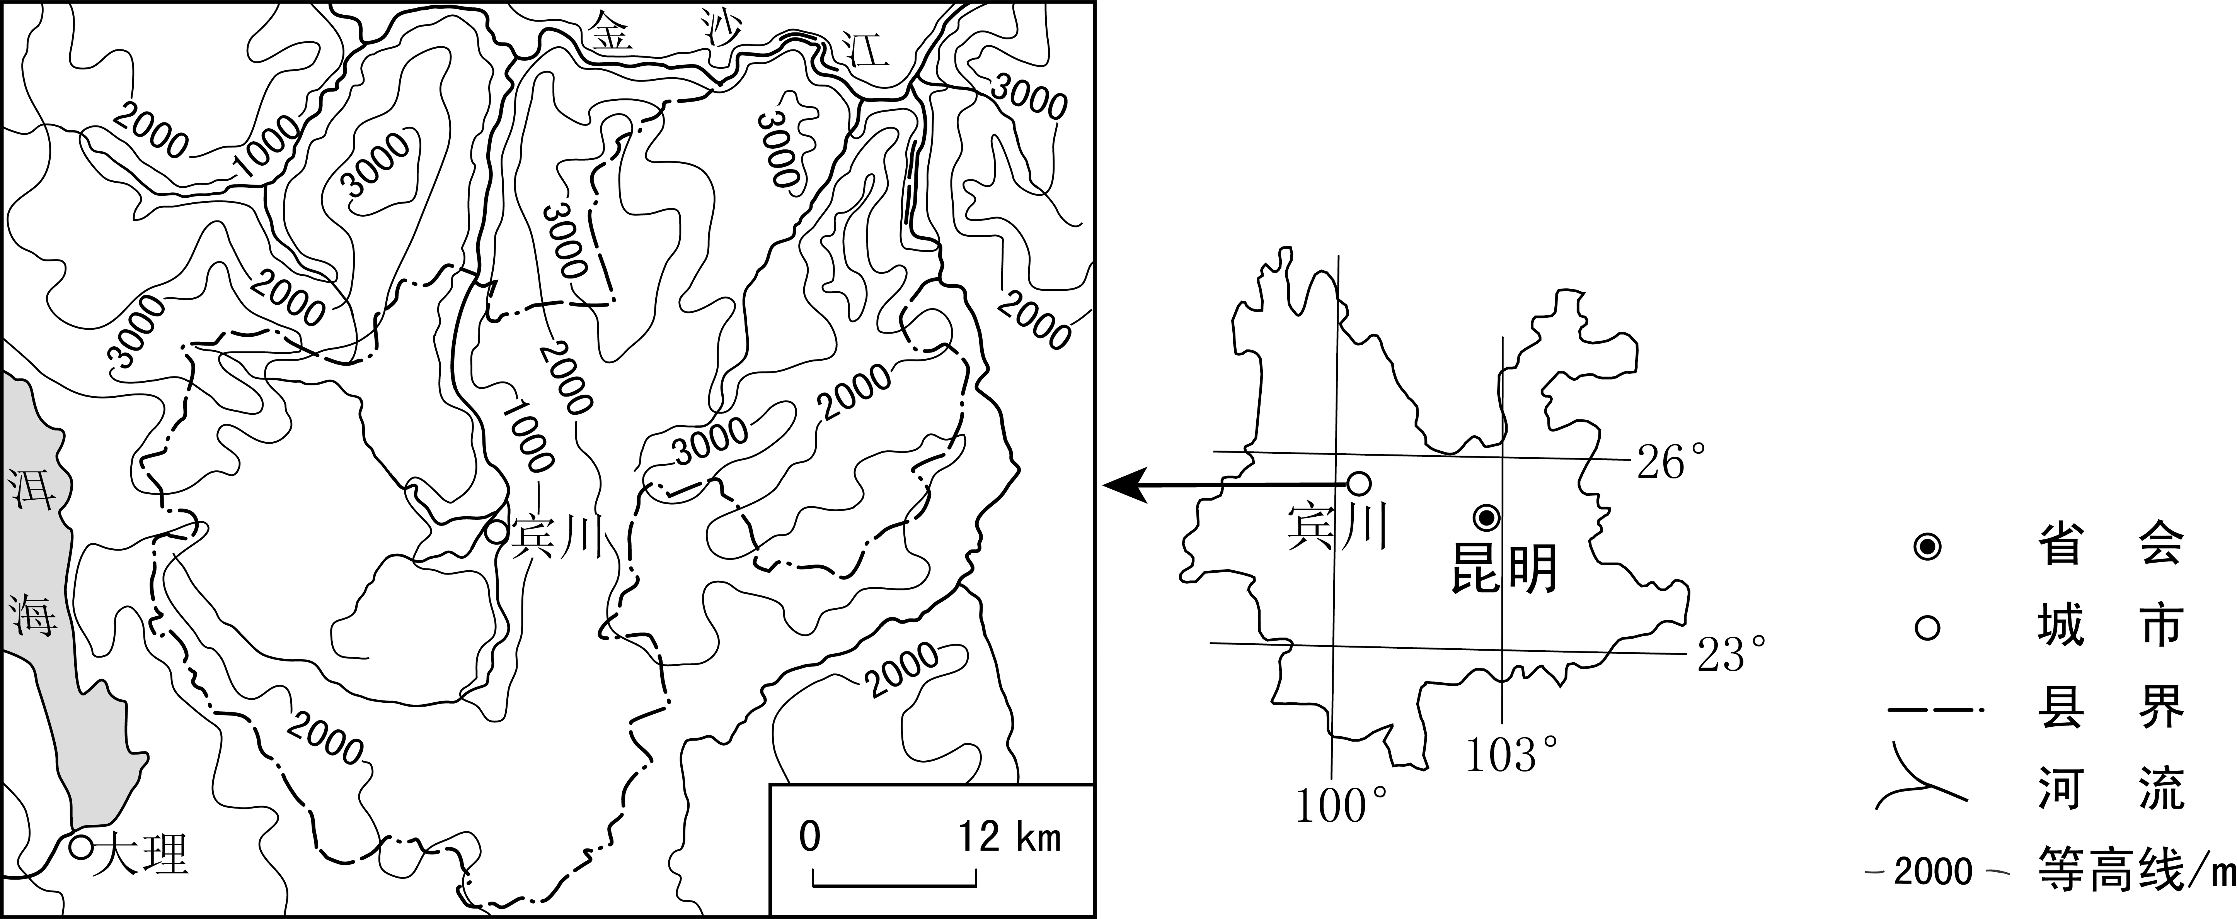
依据展示的高考题，概括相关考点和考法
（2019全国2卷）云南省宾川县位于横断山区边缘，高山地区气候凉湿，河谷地区气候干热。图7示意宾川县的地形。
说明地形对宾川县河谷地区干热气候特征形成的影响。（8分）
考点：气候特征影响因素
考法：说明地形对气候的影响
区域位置、要素分布图

Slide 8
依据展示的高考题，概括相关考点和考法
考点：气候特点 形成原因
考法：说明
区域图 各月降水图
考点：气候区域差异原因
考法：分析
区域图
考点：气候特点 形成原因
考法：根据其它要素特征分析
区域图
考点：气候特征影响因素
考法：说明地形对气候的影响
区域位置、要素分布图

Slide 9
2
知识回顾

Slide 10
用思维导图的形式，梳理“气候特征”以及“气候特征形成的因素”知识框架。
气候特征
气温
冬夏气温
气温年较差
降水
年降水量
冬夏降水
降水季节变化

Slide 11
用思维导图的形式，梳理“气候特征”以及“气候特征形成的因素”知识框架。
气候成因
宏观因素
太阳辐射
大气环流
微观因素
下垫面
人类活动
海陆位置
地形
洋流
水域
植被

Slide 12
3
例题剖析

Slide 13
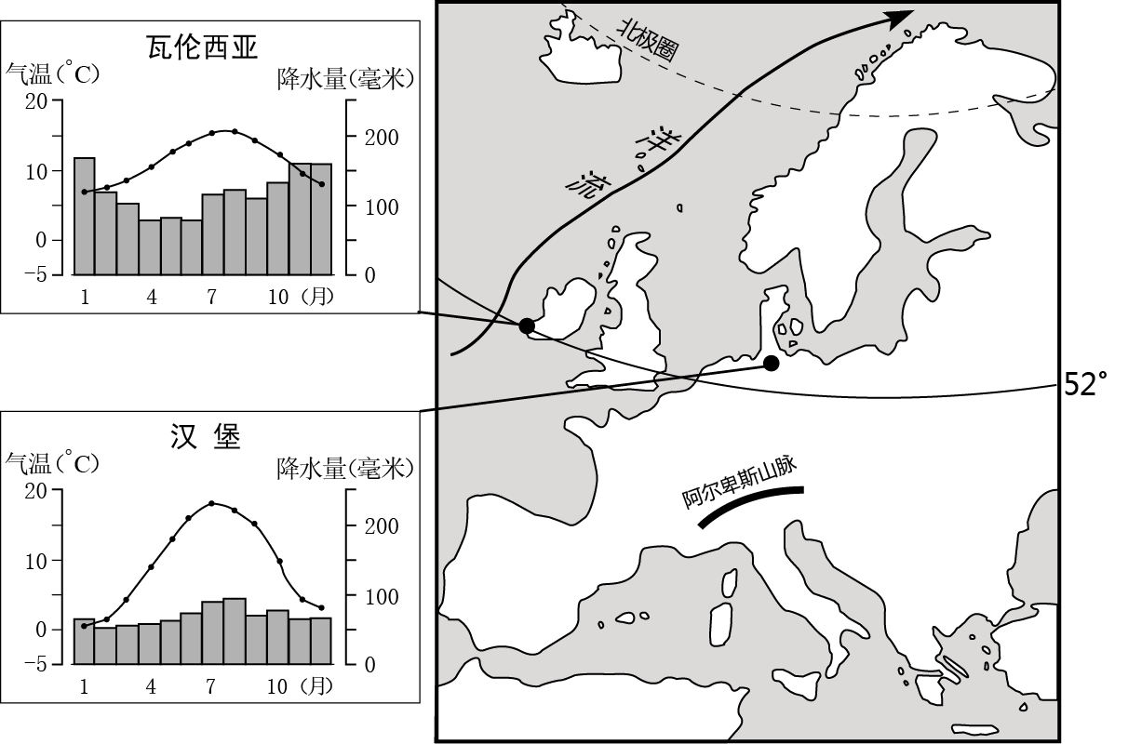
例题剖析
例1．读图，与汉堡比较，描述瓦伦西亚的气候特点，并指出主要的影响因素。
气候特点：冬季气温较高，夏季气温较低，气温年较差较小；
年降水量较多 ；
气候的海洋性较强；
影响因素：海陆位置、洋流。

Slide 14
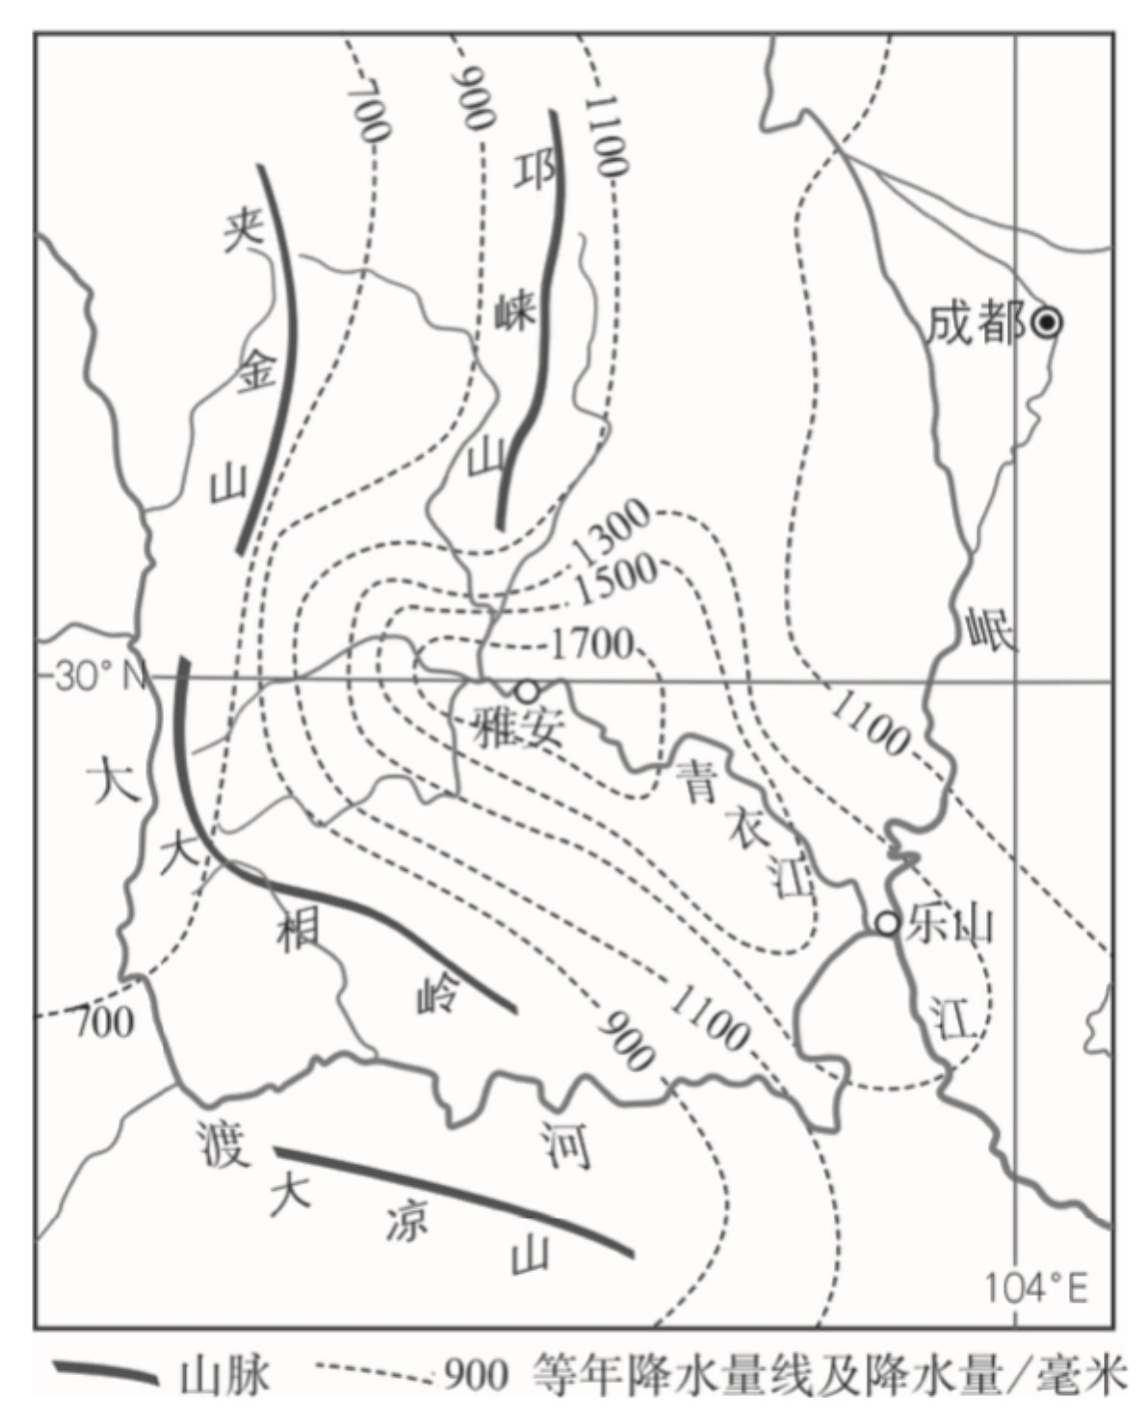
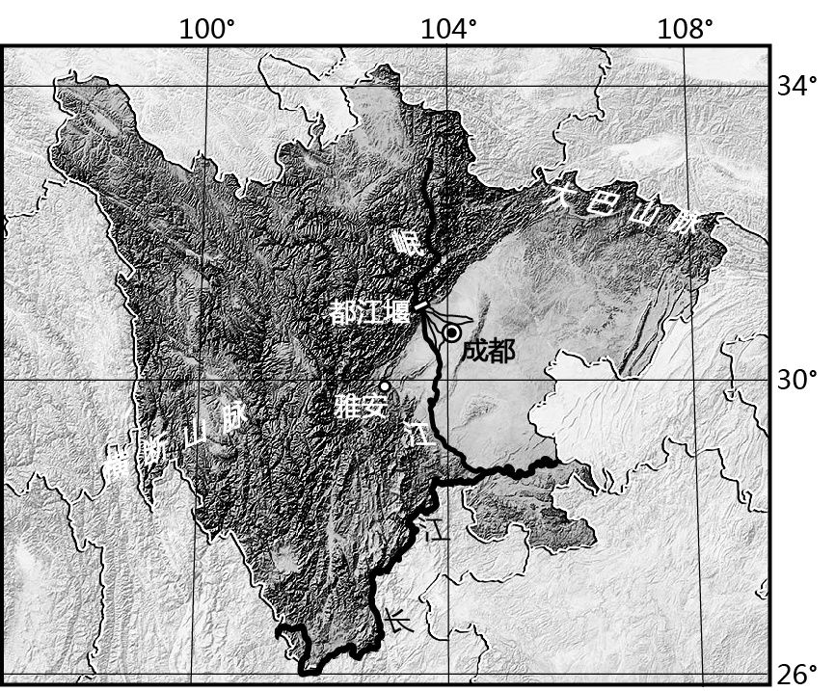
例题剖析
例2. 雅安素有“雨城”“天漏”之称。读图，分析雅安降水特点的形成原因。
雅安位于季风区，受夏季风暖湿气流的影响，且位于河流沿岸，水汽丰富；三面环山的河谷地形，水汽不易扩散，利于抬升形成降水。

Slide 15
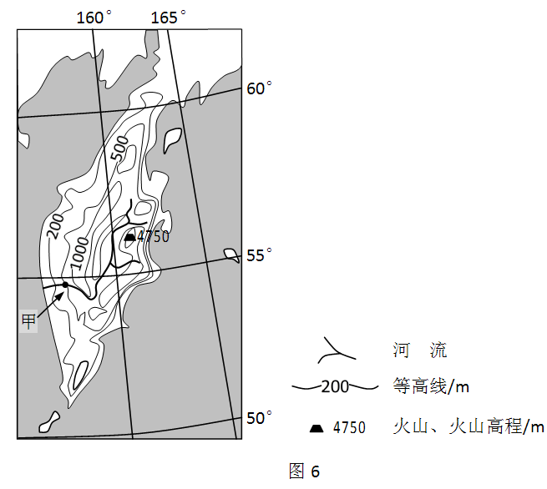
例题剖析
例3. 堪察加半岛北部发育苔原，南部生长森林，全岛气候区域差异显著。图3示意堪察加半岛的地形。
列举勘察加半岛气候的区域差异并分析主要的影响因素。
南北差异——纬度位置导致地面获得太阳辐射的差异
东西差异——南北走向山脉阻挡季风，形成多雨区和雨影区
垂直差异——地形高差大，形成气候垂直差异。

Slide 16
4
思路总结

Slide 17
思路总结
气候特征
阅读、比较气候
统计资料——概括
联系区域环境其它要素特征——推测
对照气候分布模式图
——对应
气候特征
气温
冬夏气温
气温年较差
降水
年降水量
冬夏降水
降水季节变化

Slide 18
思路总结
奠定气候大格局
气候成因分析
首先：
宏观因素
太阳辐射
大气环流
叠加：
微观因素
下垫面
人类活动
海陆位置
地形
洋流
水域
植被
加剧气候复杂性

Slide 19
5
巩固应用

Slide 20
再做高考题
（2010北京卷）读图4，回答下列问题。
说明甲地降水特征及其形成原因。（8分）
年降水量900毫米左右（较丰富），夏季（1月）少雨，（1分）冬季（7月）多雨；夏季（1月）受副热带高压影响，冬季（7月）受西风控制。

Slide 21
再做高考题
（2013北京卷）读图5，回答下列问题。
分析南岛降水量西多东少的原因。（8分）
地处西风带，西侧为迎风坡降水量多，东侧为背风坡降水量少。

Slide 22
再做高考题
（2018全国卷3）额尔齐斯河是我国唯一属北冰洋水系的河流。
根据支流的分布特征，分析图示额尔齐斯河流域降水分布特点及成因。 （8分）
北部降水多，南部降水少。
成因：水汽主要来自北冰洋，且北部地区高山、沟谷多。

Slide 23
再做高考题
（2019全国2卷）云南省宾川县位于横断山区边缘，高山地区气候凉湿，河谷地区气候干热。图7示意宾川县的地形。
说明地形对宾川县河谷地区干热气候特征形成的影响。（8分）
宾川县位于温暖湿润的亚热带季风气候区，因山高谷深，谷地盛行下沉气流，气流下沉过程中增温且谷地热量不易散失，导致热（气温高），同时不易形成降水，导致干（降水少）。

Slide 24
谢谢您的观看
北京市朝阳区教育研究中心 制作

